Slide 1


Кубок ТРИЗ Саммита
ТРИЗ-турнир вебинары для экспертов
Москва, 03 ноября 2021 года
http://triz-summit.ru
Notes:
15 минут

Slide 2
Содержание 2 вебинара
Диагностика и сертификация
Номинация «Изобретательство». Разбор необходимых инструментов ТРИЗ.

Slide 3

Файл самооценки системы «Икар и Дедал»
Задания для диагностики

Slide 4
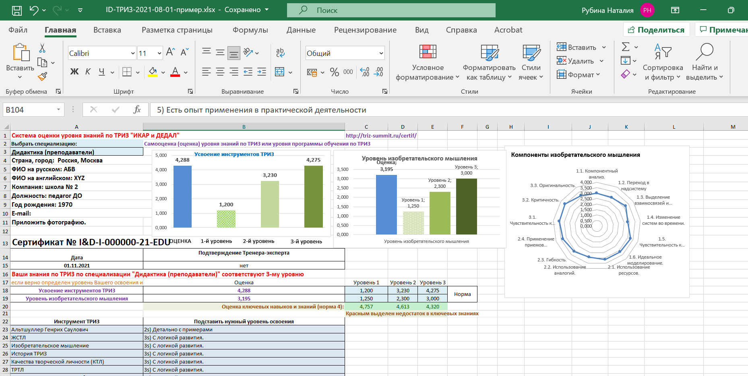
Файл самооценки. Система «Икар и Дедал»

Slide 5
Задачи для диагностики
Задание 1. Задача «Бутылочка для «яда».
У молодой мамы множество забот, а если малыш заболел, очень трудно справится с беспокойством. Малыш капризничает, плачет. Нужно дать ему лекарство. Не глядя на бутылочку, молодая женщина наливает лекарство и поит малыша из ложечки. Через короткое время малыш затихает. Все в порядке, маму беспокоит только то, что он так долго спит. Оказалось, в спешке мама перепутала бутылочки и дала малышу сильное снотворное. В этот раз ребенка удалось спасти, но ведь все могло закончится трагически.
Такие случаи не редкость. Часто в такие ситуации попадают пожилые люди, особенно, если лекарство нужно принять ночью.
Одна фармацевтическая фирма решила объявить конкурс на лучшую этикетку для флакона с ядовитыми жидкостями. Первый приз был получен за предложение несколько нарушавшее условия конкурса, но зато гарантирующее требуемый результат. Что было предложено?
Задание 2. Фантастическое явление природы.
Начало фильма. Панорама: Кремль, Храм Василия Блаженного, Москва-река. Действие происходит в Москве, в… 3013 году. Необходимо придумать фантастическое явление природы, которое сразу перенесет зрителя в будущее. Прототипами могут быть реальные земные явления природы.
Задание 3. Персонаж для мультфильма.
Для новой обучающей детской программы нужно разработать фантастический персонаж. Он должен органично вписываться в сюжет любой сказки и обладать следующими свойствами:
маленьким, как пушистый белый котенок и большим, как бескрайняя снежная пустыня;
черным, как едкий дым и белым, как снежные хлопья;
мягким, как пуховая перина и твердым, как ледяная горка;
шумным, как могучий океан и тихим, как лесной ручеек;
теплым, как солнечные лучи и холодным, как брызги фонтана.
Нарисуйте фантастический персонаж.

Slide 6
Результат
К сильным сторонам мышления можно отнести умения:
- выделять компоненты системы. При решении задач и выполнении творческих заданий анализируются компоненты системы, в которых возникло противоречие.
- использовать ресурсы для поиска новых решений. Для получения решений задач и фантастических идей используются ресурсы данной в задаче системы, выбираются и видоизменяются наиболее подходящие для решений ресурсы.
- использовать аналогии для поиска новых решений. Аналогичные решения изменяются в соответствии с требованиями задачи.
- гибкость – умение предлагать много разных идей. Предлагается несколько решений и интересных сочетаний идей.
При дальнейшем обучении необходимо обратить внимание на следующие компоненты мышления:
- изменение систем во времени (филогенетическое развитие систем). Для развития этого компонента мышления важно обращать внимание не только на онтогенез (индивидуальное) развитие систем, но и на филогенетическое (эволюционное) развитие;
- умение применять приемы для разрешения противоречий. Для развития этого компонента нужна практика решения задач с использованием приемов разрешения противоречий, работа по сбору картотеки примеров применения приемов разрешения противоречий;
- критичность (анализ применения полученных решений). Этот компонент мышления требует специальных тренингов.

Slide 7
Номинация «Изобретательство»
Инструменты ТРИЗ

Slide 8

Номинация «Изобретательство»
Задания номинации «Изобретательство» предполагают умение решать изобретательские задачи, используя методы ТРИЗ. Для возрастной категории 8-10 лет – задачи 1-2 уровня; для категории 11-14 лет – задачи 2-3 уровня; для категории 15-17 лет и студентов – задачи из реальной изобретательской практики 2-3 уровня. Важной особенностью заданий конкурса является высокая вариативность при их выполнении.

Slide 9
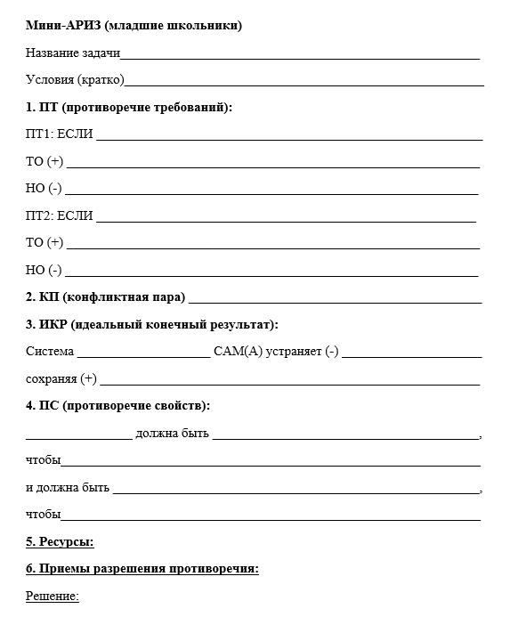
Мини-АРИЗ (младшие школьники)
Противоречие Требований
Конфликтная пара
Инструмент
Изделие
Идеальный Конечный Результат
Противоречие Свойства
Ресурсы
Приемы разрешения противоречий

Slide 10
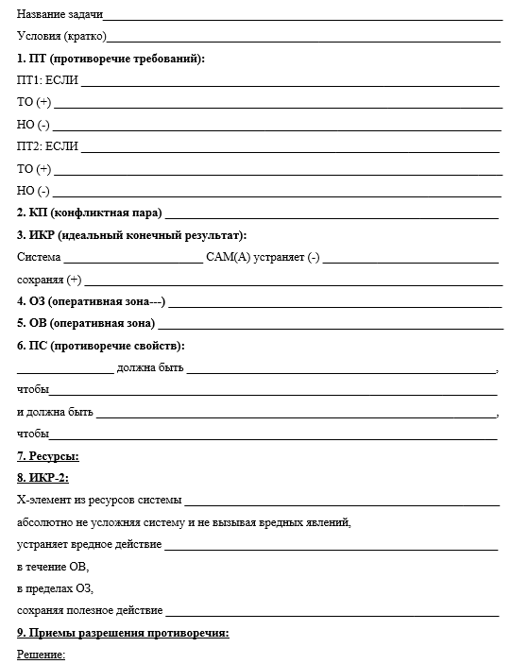
Мини-АРИЗ (11-14 лет)
Противоречие Требований
Конфликтная пара
Инструмент
Изделие
Оперативная Зона
Оперативное Время
Идеальный Конечный Результат
Противоречие Свойства
Ресурсы
Приемы разрешения противоречий

Slide 11
Обратная связь со слушателями вебинаров
http://ariz-2010.appspot.com/
Административное противоречие АИСТ – алгоритмы использования стандартов Аналогии. Перенос идей и решений. АРИЗ и его модификации Вещественно-полевые ресурсы (ВПР) Допустить недопустимое (метод) Изобретательская задача ИКС-элемент (Х-элемент) Конфликтующая пара (конфликтующие элементы) Перенос свойств Оперативная зона (ОЗ), конфликтующие элементы Оперативное время (ОВ) Приемы разрешения противоречий Противоречие свойства, ПС (физическое противоречие, ФП) Противоречие техническое (ТП) Противоречие требований (ПТ) Таблица применения приемов разрешения противоречий и ее модификации Типовые поля и вещества Указатели эффектов (физических, биологических, геометрических, химических и др.) | Шаблон формулировки противоречий требований Шаг назад от ИКР (метод) Веполь Потоковый анализ Причинно-следственный анализ (ПСА) Функции объект (объект функции) Функциональный анализ Функция, модель функции Идеальный конечный результат (ИКР) и его модификации. Объединение альтернативных систем Поле взаимодействия Анализ вепольный Анализ элепольный Принципы разрешения противоречий Система стандартов на решение изобретательских задач и их модификация Системный оператор Элемент Элеполь (внутренний и внешний)

Slide 12
Определения и примеры
Административное противоречие (изобретательская ситуация). Это ситуация, при которой не известно, как выполнить требование по устранению негативного явления или по достижению необходимого положительного эффекта. Нужно что-то сделать, а как сделать — неизвестно. В основе административного противоречия может быть техническое противоречие (противоречие требований), но его может и не быть, если удается бесконфликтным способом добиться необходимого результата. Синонимы: изобретательская ситуация, проблемная ситуация, нежелательный эффект, нежелательная ситуация, исходная задача.
К заданиям открытого типа относятся два вида – задания дополнения и задания свободного изложения. Отличительной особенностью заданий свободного изложения является то, что для их выполнения испытуемому необходимо самому записать одно или несколько слов (цифр, букв; возможно словосочетаний или даже предложений). Они предполагают свободные ответы испытуемых по сути задания. На ответы не накладываются ограничения. Однако формулировки заданий должны обеспечивать наличие только одного правильного ответа. Чаще всего задания со свободным изложением ответа используют в психологических, социологических тестах, а так же тестах интеллекта.
Под открытой задачей понимаются – текстовые задачи с недостаточным количеством данных, которые учащиеся должны найти поисковым, экспериментальным, опытным путем, добавить условие, сформулировать и решить задачу.
Н.М. Опарина Г.Н. Полина Р.М. Файзулин И.Г. Шрамкова
Адаптивное тестирование

Slide 13

Определения и примеры
Проблема, проблемная ситуация – это какая-то объективная преграда, трудность на пути от Системы КАК ЕСТЬ к Системе КАК НАДО, которая требует решения и может формулироваться как вопрос или комплекс вопросов. В отличии от задачи или противоречия требований проблема не содержит и не рассматривает возможные способы ее разрешения. Например, в качестве проблемы могут рассматриваться трудности улучшения того или иного параметра: увеличение прибыли, производительности, надежности работы оборудования, качества продукции и т.д. В задаче или в противоречии так или иначе присутствует и способ разрешения проблемы, который по той или иной причине не срабатывает. Например, на основе проблемы можно сформулировать задачу: как повысить надежность оборудования за счет увеличения запасов и дублирования, не увеличивая при этом складские запасы и неиспользуемые активы предприятия.

Slide 14
Определения и примеры
Противоречие требований (ПТ) — это ситуация, при которой, то или иное изменение в системе позволяет выполнить одно требование (Требование 1) надсистемы к системе, но не позволяет выполнить второе требование (Требование 2) к той же системе, и наоборот – противоположное изменение в системе позволяет выполнить Требование 2, но не позволяет добиться выполнения Требования 1.
Противоречие требований, в котором выполняется Требование 1 называется Противоречие требований 1 (ПТ-1). Противоречие требований (ПТ), в котором выполняется Требование 2 называется Противоречие требований 2 (ПТ-2).
Формула Противоречия Требований:
Если ……………………………………………………………………………………..
То (+) …………………………………………………………………………………….
Но (-) …………………………………………………………………………………….

Slide 15
Разбор
Задача «Слон в цирке». В конце XIX века по циркам Европы гастролировал удивительный аттракцион: слон, умеющий считать, складывать, вычитать, умножать и делить любые числа в пределах 100. На арене стояло табло, на котором четко и крупно написаны цифры от 1 до 100. Слон брал хоботом указку и показывал ею правильный ответ на пример, задаваемый зрителями из зала. Разгадайте секрет этого фокуса.
Если слона научить арифметике,
то он сможет решать задачи,
но сделать это невозможно;
Если слона не учить арифметике,
то это позволит избежать невозможного,
но тогда не будет и фокуса.

Slide 16
Разбор
Задача «Пугливые рыбы». По перволедью рыбы очень часто выходят на мелкие места, где около водорослей находят больше корма, чем на глубине. Но лед прозрачен, рыба хорошо видит рыболова и уходит на глубину. Из-за этого можно просидеть над лункой без единой поклевки целый день. Как помочь рыболову?
Если делать лунку на участке с толстым льдом
То рыба не увидит рыболова
Но рыбы мало
Если делать лунку на участке с тонким льдом
То рыбы много
Но рыба видит рыболова

Slide 17
Определения и примеры
Конфликтующая пара (конфликтующие элементы). Два (или три) элемента, между которыми возникают одновременно и полезные и нежелательные взаимодействия: вредные, недостаточные, отсутствующие и т.д. Как правило, в конфликтующую пару входят Инструмент и Изделие.
Термины, относящиеся к инструменту и внешней среде, необходимо заменять простыми словами для снятия психологической инерции. И это потому, что:
- навязывают старые представления о технологии работы инструмента: «ледокол – колет лед» - хотя можно продвигаться сквозь льды, не раскалывая их;
- затушевывают особенности веществ, упоминаемых в задаче: «опалубка» - это не просто «стенка», а «железная стенка»;
сужают представления о возможных состояниях вещества: термин «Краска» тянет к традиционному представлению жидкой или твердой краске, хотя она может быть и газообразной.
Выделите КП в двух предыдущих задачах.

Slide 18
Определения и примеры
Идеальный конечный результат (ИКР) — это один из ключевых инструментов ТРИЗ, формирующий идеальный образ разрешения противоречия требований и образ будущей системы КАК НАДО, при котором один из элементов (Х-элемент) должен САМ устранить недостатки или САМ выполнить необходимую функцию, не нарушая имеющиеся ограничения. Отличительная особенность ИКР в ТРИЗ — его «бесплатность», когда результат достигается без лишних затрат энергии, материалов, времени.
Для формулировки ИКР используется несколько шаблонов:
Функциональный ИКР: Элемент из системы (описать) САМ должен (описать действие), чтобы (описать) при ограничениях (описать).
Ресурсный ИКР: Х-элемент (из ресурсов системы), абсолютно не усложняя систему и не вызывая вредных явлений САМ (указать требуемое действие) в течение оперативного времени ОВ (указать) в пределах оперативной зоны ОЗ (указать), сохраняя (указать полезное действие или ограничения).
ИКР свойств: Оперативная зона (указать) в течение оперативного времени (указать) должна САМА обеспечивать (указать противоположные свойства).
ИКР — это инструмент реализации закона увеличения степени идеальности систем и приближения к идеальной машине: машины нет, а ее функция выполняется.

Slide 19
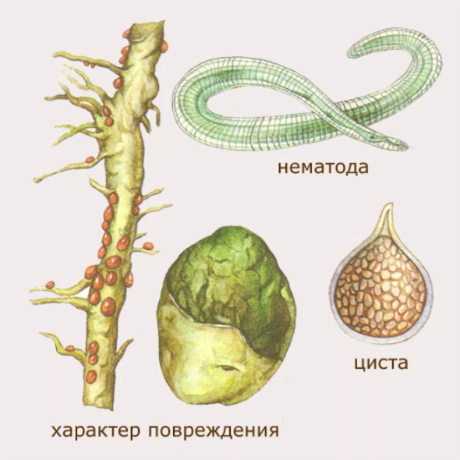
Разбор
Весна. Фермеры готовят картофель для посадки, а на поле с прошлого года затаился вредитель - нематода. В своих коконах они могут ждать не один год, а как только почувствуют запах картофельного сока из поврежденных при посадке клубней, вылезут из коконов
и доберутся до лакомства – картошки. Можно обработать поля химическими средствами, но к ним вредители приспосабливаются. К тому же это вредно для людей и животных. Как быть? Сформулируйте ПТ, КП и ИКР.

Slide 20
Разбор
ПТ1: ЕСЛИ обрабатывать поле химическими веществами,
ТО (+) погибнет нематода,
НО (-) это вредно для людей
ПТ2: ЕСЛИ не обрабатывать поле химическими веществами,
ТО (+) не вредно для людей,
НО (-) нематода остается в земле
КП: нематода и запах картошки
ИКР: Обработка сама уничтожает нематоду, не вредя людям

Slide 21
Определения и примеры
Противоречие свойства (ПС), физическое противоречие (ФП). Противоречие свойства – это формулировка противоположного состояния того или иного свойства одного элемента системы, необходимое для реализации противоположенных требований к системе.
Для материальных систем используются физические, химические и биологические свойства. Формулировка противоречия свойства для физических свойств называется физическое противоречие. Шаблон формулировки противоречия свойства:
Элемент конфликтующей пары должен обладать свойством А, чтобы обеспечить Требование 1, и должен обладать свойством """"НЕ-А"""", чтобы выполнялось Требование 2.
…………………… должен быть …………………………………………………………,
чтобы ………………………………………………………………………………………..,
и должен быть ……………………………….…………………………………………….,
чтобы …………………………………………..…………………………………………….

Slide 22

Разбор
Чтобы шить платья из разноцветных тканей, надо постоянно менять катушки ниток на швейной машине, иначе цвет нитки будет выделяться на ткани. Но частая смена катушек тормозит работу швеи. Как быть?
Требование 1 – быстро сшить части ткани
Требование 2 – цвет нитки не должен выделяться на ткани
Решение, предлагаемое в задаче – часто менять катушки ниток

Slide 23
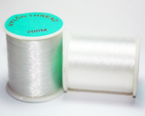
Разбор
ПТ1: ЕСЛИ постоянно менять цвет ниток,
ТО (+) цвет нити будет совпадать с цветом ткани,
НО (-) это тормозит работу.
ПТ2: ЕСЛИ не менять цвет ниток,
ТО (+) работа идет быстро,
НО (-) нитка видна ткани.
КП: Цвет нитки и ткань
ИКР: нитка САМА становится того же цвета что и ткань.
ПС: нитки должны быть разноцветные, чтобы совпадать с цветом ткани, и должны быть одноцветные, чтобы не тормозить работу.
Контрольное решение: использовать прозрачные нитки.

Slide 24

Разбор задания Кубка 2015-2016. Категория 11-14 лет
Задача «Я уколов не боюсь». Многие люди очень боятся уколов, и скорее будут терпеть боль или примут таблетку, чем согласятся на инъекцию. Однако есть лекарства (например, инсулин), которые нельзя принимать в виде таблеток: они перевариваются, теряют свои свойства быстрее, чем действуют. Что можно предложить в этой ситуации?
Используйте Мини-АРИЗ

Slide 25
Разбор задания Кубка 2015-2016. Категория 11-14 лет
Как доставить инсулин в кровь, не используя укол?
Требование 1 – инсулин должен попасть непосредственно в кровь
Требование 2 – нельзя использовать укол
Решение, предлагаемое в задаче – таблетки и уколы
ПТ1: Если изготовить инсулин в виде таблеток,
То не надо делать укол,
Но переварится и не подействует
ПТ2: Если делать укол,
То попадет сразу в кровь,
Но уколы запрещены условиями задачи
КП: инсулин и пищеварительные ферменты
Инсулин и кровеносный сосуд
ИКР (функциональный): «таблетка» САМА позволяет не используя укол, доставлять инсулин в кровь

Slide 26
Разбор задания Кубка 2015-2016. Категория 11-14 лет
ПС:
«таблетка» должна быть гладкой, чтобы ее легко было проглотить, и должна быть острой, чтобы доставить инсулин в кровь
Поверхность «таблетки» должна быть плотной, чтобы доставить инсулин до места введения, и должна быть тонкой для проникновения лекарства в кровь
Поверхность «таблетки» должна быть большой, чтобы быстро передавать инсулин, и должна быть маленькой, чтобы ее удобно было использовать
ИКР2 (ресурсный): Поверхность «таблетки», абсолютно не усложняя систему и не вызывая вредных явлений, САМА доставляет инсулин в кровь, без необходимости делать укол.
Приемы:
как сделать укол, не делая укол
Надо прокалывать сосуд (кожу) – нельзя прокалывать сосуд (кожу)
«колючая таблетка»

Slide 27
Приемы разрешения противоречий требований
Прием разрешения противоречий | Детализация приема
Дробления | а) разделить объект на независимые части; б) выполнить объект разборным; в) увеличить степень дробления (измельчения) объекта
Вынесения | Отделить от объекта мешающую часть (мешающее свойство) или, наоборот, выделить единственно нужную
Объединения | а) объединить однородные или предназначенные для смежных операций объекты; б) объединить во времени однородные или смежные операции
Универсальности | Объект выполняет несколько разных функций, благодаря чему отпадает необходимость в других объектах
Матрешки | а) один объект расположен внутри другого, который в свою очередь находится внутри третьего и так далее; б) один объект проходит через полости другого объекта
Предварительного антидействия | а) заранее придать объекту напряжения, противоположные недопустимым или нежелательным рабочим напряжениям; б) если по условиям задачи необходимо совершить какие-либо действия, надо заранее совершить антидействие
Предварительного действия | а) заранее выполнить требуемое действие (полностью или хотя бы частично); б) заранее расставить объекты так, чтобы они могли в действие без затрат времени на доставку и с наиболее удобного места
Заранее подложенной подушки | Компенсировать относительно невысокую надежность объекта заранее подготовленными аварийными средствами
Наоборот | а) вместо действия, диктуемого условиями задачи, осуществить обратное действие; б) сделать движущуюся часть объекта или внешней среды неподвижной, а неподвижную – движущуюся

Slide 28
Приемы разрешения противоречий требований
Динамичности | а) характеристики объекта (или внешней среды) должны меняться так, чтобы быть оптимальным на каждом этапе работы; б) разделить объект на части, способные перемещаться относительно друг друга; в) если объект в целом неподвижен, сделать его подвижным, перемещающимся
Обратить вред в пользу | а) использовать вредные факторы (в частности, вредное воздействие среды) для получения положительного эффекта; б) устранить вредный фактор за счет сложения с другими вредными факторами; в) усилить вредный фактор до такой степени, чтобы он перестал быть вредным
Обратной связи | а) ввести обратную связь; б) если обратная связь есть, изменить ее
Посредника | а) использовать промежуточный объект, переносящий или передающий действие; б) на время присоединить к объекту другой (легкоудаляемый) объект
Самообслуживания | а) объект должен сам себя обслуживать, выполняя вспомогательные и ремонтные операции; б) использовать отходы (энергии, вещества)
Копирования | а) вместо недоступного, сложного, дорогостоящего, неудобного или хрупкого объекта использовать его упрощенные или дешевые копии; б) заменить объект или систему объектов их оптическими копиями (изображениями). Использовать при этом изменения масштаба (увеличение или уменьшение копии); в) если использовать видимые оптические копии, перейти к копиям инфракрасным или ультрафиолетовым
Изменения окраски | а) заменить окраску объекта или внешней среды; б) изменить степень прозрачности объекта или внешней среды

Slide 29
Разбор
Решения:
Прием дробления: «разборная таблетка», очень мелкие частицы
Решение применяется для пищеварительных ферментов
Прием вынесения: на поверхности «таблетки» должны быть «уколы»
Контрольное решение – таблетки с жидким содержимым, с растворимой оболочкой, под которой острая оболочка, которая прокалывает капилляры в кишечнике
Прием объединения: можно представить предыдущее решение как объединение оболочек
Прием универсальности: таблетка и легко проглатывается, и колется
Прием «матрешки»: одна оболочка в другой
Прием предварительного антидействия: не подходит
Прием предварительного действия: заранее расположить «иглы» внутри «таблетки»
Прием заранее подложенной подушки: наверное нужны средства «залечивания» капилляров

Slide 30
Разбор
Решения:
Прием наоборот: сделать укол таблеткой
Прием динамичности: динамично изменяющаяся «таблетка»
Прием обратить вред в пользу: сделать много маленьких «уколов»
Решение – доставка вещества с помощью пластыря, колючей поверхности, которая ранит кожу и проводит вещество внутрь
Прием обратной связи: не подходит
Прием посредника: присоединить что-то, что сможет доставить (или защитить) вещество до сосуда
Решение – есть решения, в которых изменяется сам инсулин
Прием самообслуживания: не подходит
Прием копирования: не подходит
Прием окраски: не подходит

Slide 31
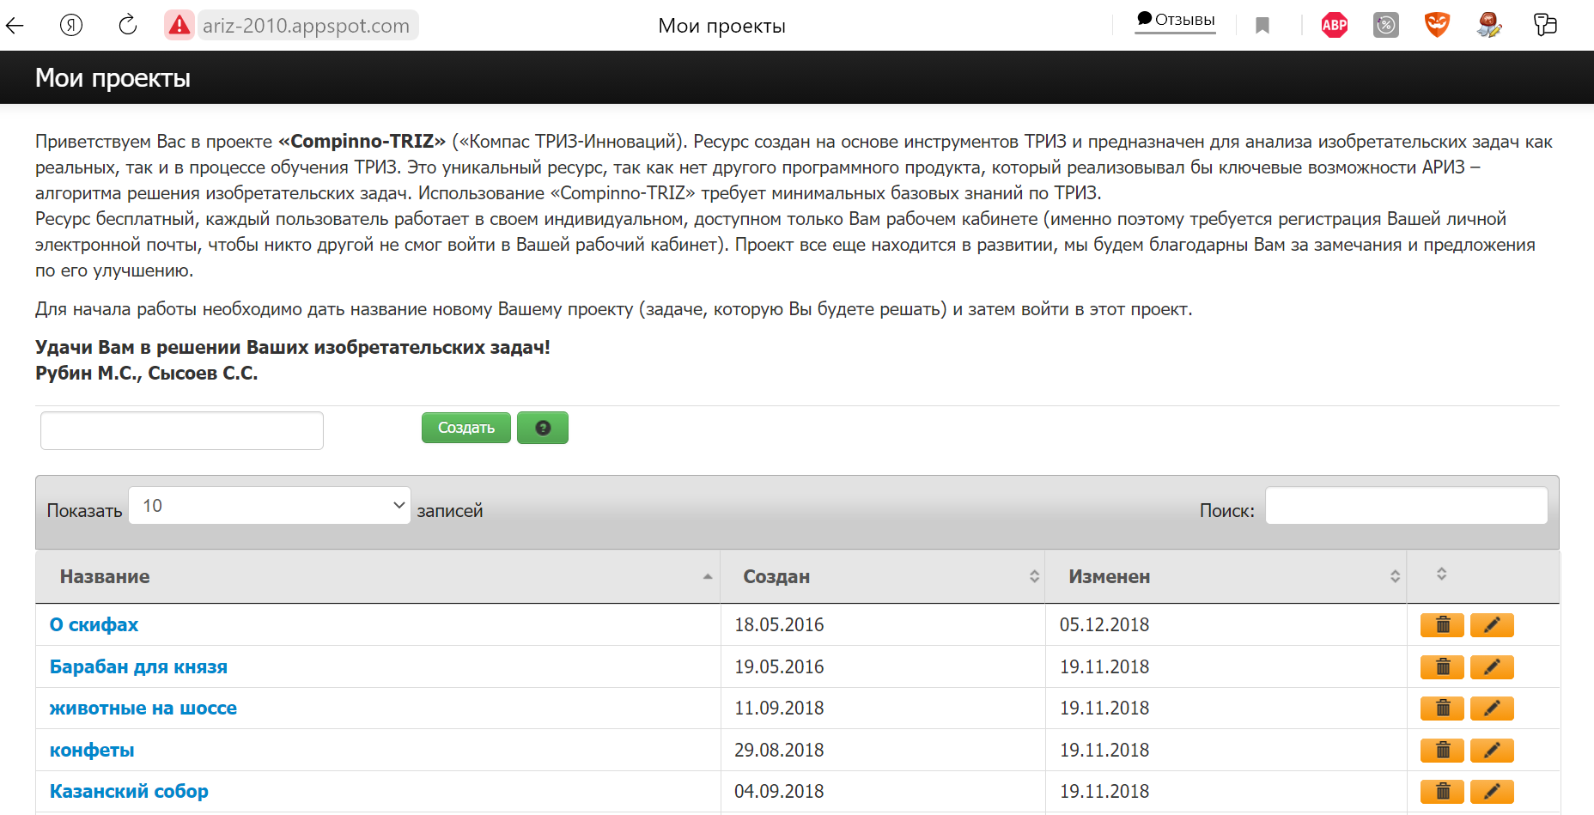
Compinno-TRIZ для решения изобретательских задач
http://ariz-2010.appspot.com/

Slide 32

Критерии оценки
Задания номинации «Изобретательство» оцениваются по следующим критериям:
Формулировка противоречий (точность формулировки, последовательность от изобретательской ситуации (дана в задаче) – противоречие требований – противоречие свойств)
Выявление Конфликтной Пары (Инструмент и Изделие)
Формулировка ИКР (точность формулировки, соответствие противоречиям)
Использование приемов (соответствует ли выбор приемов сформулированным противоречиям)
Насколько подробно рассматриваются и как используются ресурсы
Разрешено ли сформулированное противоречие или решение «ушло в сторону»
Критерий «оригинальность» в основном относится к решениям предлагаемым дополнительно к контрольному

Slide 33
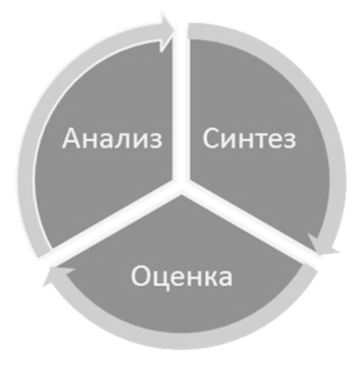
АРИЗ – эталон изобретательского мышления
Во всех модификациях АРИЗ выделяются три стадии: АНАЛИЗ, СИНТЕЗ, ОЦЕНКА
I. Анализ.
А. Компонентный анализ
Б. Структурный анализ
В. Анализ функций
Г. Переход в надсистему
Д. Изменение систем во времени.
Е. Чувствительность к противоречиям.
Ж. Идеальное моделирование.
II. Синтез.
Ж. Использование ресурсов.
З. Использование аналогий.
И. Гибкость (способность генерировать большое количество разнообразных идей).
К. Применение приемов разрешения противоречий.
III. Оценка.
Л. Чувствительность к разрешению противоречий.
М. Критичность.
Н. Оригинальность.
1 уровень – готовая задача
2 уровень – выбор задачи или объекта
3 уровень – частичное изменение
4 уровень – создание нового или полное изменение старого
5 уровень – создание нового комплекса объектов

Slide 34
Шкала изобретательности. АНАЛИЗ
 | 0 уровень | 1 уровень | 2 уровень | 3 уровень | 4 уровень | 5 уровень
1.1. А. Компонентный анализ. | не может выделять элементы системы. | элементы выделяются бессистемно. | выделяет элементы, составляющие конфликтную пару. | выстраивает элементы системы в цепочки по убыванию рангов. | предлагает видоизменения микроструктуры | предлагает способы управления элементами.
1.2. Б. Структурный анализ. | не выделены взаимосвязи и взаимодействия. | выделены «однозвенные» взаимосвязи и взаимодействия. | выбор взаимосвязи и взаимодействия необходимые для решения задачи. | изменены существующие взаимосвязи и взаимодействия. | введены новые взаимосвязи и взаимодействия. | исследованы не характерные для данной системы взаимосвязи и взаимодействия.
1.3. В. Анализ функций | не может сформулировать функции | выделяются случайные, не относящиеся к задаче функции | выбирает главную функцию системы, относящуюся к решению задачи | выстраивает цепочки функций, обеспечивающие выполнение главной функции | отделяет функции от их носителей | предлагает способы управления функциями
1.4. Г. Переход в надсистему | не может объединять элементы в систему и/или надсистему. | для объединения используются только внешние признаки. | выбирает из множества систему и/или надсистему, относящуюся к задаче. | элементы выстраиваются в цепочки по возрастанию рангов. | предлагает способы изменения системы. | предлагает способы изменения надсистемы.
1.5. Д. Изменение систем во времени | не изменяет систему во времени. | изменения во времени случайны, не относятся к задаче. | определяет оперативное время. | определяет состояние элементов на разных промежутках оперативного времени. | предлагает способы изменения системы во времени. | может представить, какими были похожие системы в прошлом и прогнозировать развитие таких систем в будущем (филогенез).
1.6. Е. Чувствительность к противоречиям | не выделяет конфликт в предложенной задаче. | выделяет противоположные требования в системе. | выделяет элементы системы, связанные с конфликтующими требованиями. | выделяет противоположные состояния элементов в системе. | предлагает изменения элементов на микроуровне. | может обострять состояние элементов конфликта.
1.7. Ж. Идеальное моделирование | не может мысленно изменять образ. | мысленно изменяет элементы, структуру и свойства данной системы | выбор способа изменения элементов, структуры и свойств. | изменение системы в зоне конфликта. | изменение системы в соответствие с требуемыми свойствами и функциями. | полностью изменена система в соответствии с идеальным образом.

Slide 35
Шкала изобретательности. СИНТЕЗ. ОЦЕНКА.
2.1. З. Использование ресурсов | не используются ресурсы. | используются внутрисистемные ресурсы, данные в условиях задачи. | целенаправленный выбор ресурсов для решения задачи. | использует ресурсы, не входящие в описанную в задаче систему. | создает производные ресурсы из всех доступных. | используются ранее не известные для данной задачи ресурсы.
2.2. И. Использование аналогий | не используются аналогии. | использование аналогий и сравнений с подобными системами. | выбрана аналогия по имеющемуся противоречию (или по способу его разрешения). | аналогичные решения изменены в соответствии с искомой функцией. | аналогия с ИКР. | найдены новые принципы для построения аналогий.
2.3. К. Гибкость (способность генерировать большое количество разнообразных идей) | нет идей решения. | использует известные решения. | использует несколько известных решений. | развивает известные решения. | предлагает новые решения. | предлагает новые принципы решения.
2.4. Л. Применение приемов разрешения противоречий | не использует приемы. | использует известные для данной задачи приемы. | использует известное сочетание приемов. | использует новое сочетание приемов. | использует приемы, ранее не применявшиеся в данной задаче. | найдены новые приемы или эффекты.
3.1. М. Чувствительность к разрешению противоречий | предлагаемые решения не разрешают противоречия. | предлагаемые решения частично разрешают противоречие. | выбирается решение с наименьшими отрицательными последствиями. | разрешено основное противоречие. | найдено новое решение. | найденное решение – основа для получения нового принципа.
3.2. Н. Критичность | не оценивает найденные решения. | оценивает по аналогии с известными решениями. | выбирает наиболее идеальное решение | найденное решение изменено в соответствии с идеальным решением. | найденное решение оценивается с точки зрения применимости в других задачах. | найденное решение – основа для получения нового принципа.
3.3. О. Оригинальность | стереотипное решение (в соответствии с вектором инерции). | использовано известное решение. | предлагается несколько решений. | изменяются известные решения. | найдено новое решение. | найден новый принцип решения.

Slide 36


natasha-rubina@yandex.ru
www.triz-summit.ru

